Slide 2
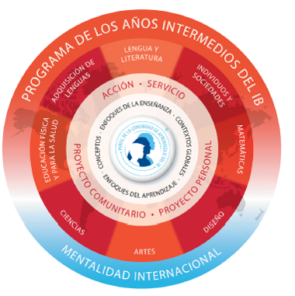
El Proyecto Comunitario: una experiencia de vida
Roxana Calderón Calderón
Mater Admirabilis School for girls
LIMA - PERÚ

Slide 3
Inducción Supervisores
Proyectos

Slide 7
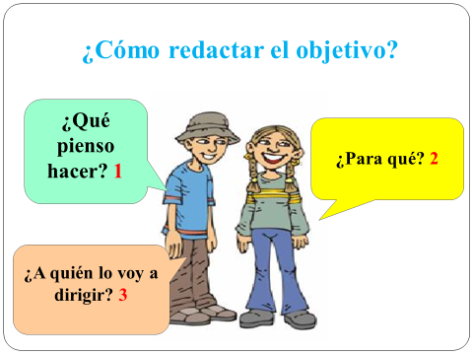
Criterio A : Investigación

Slide 9
Criterio B : Planificación

Slide 10
Criterio B : Planificación

Slide 11
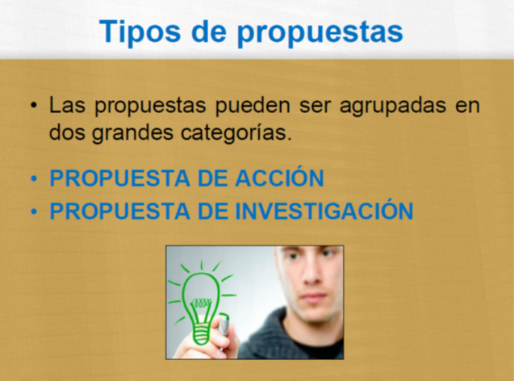

Slide 12
Criterio C: Acción

Slide 13
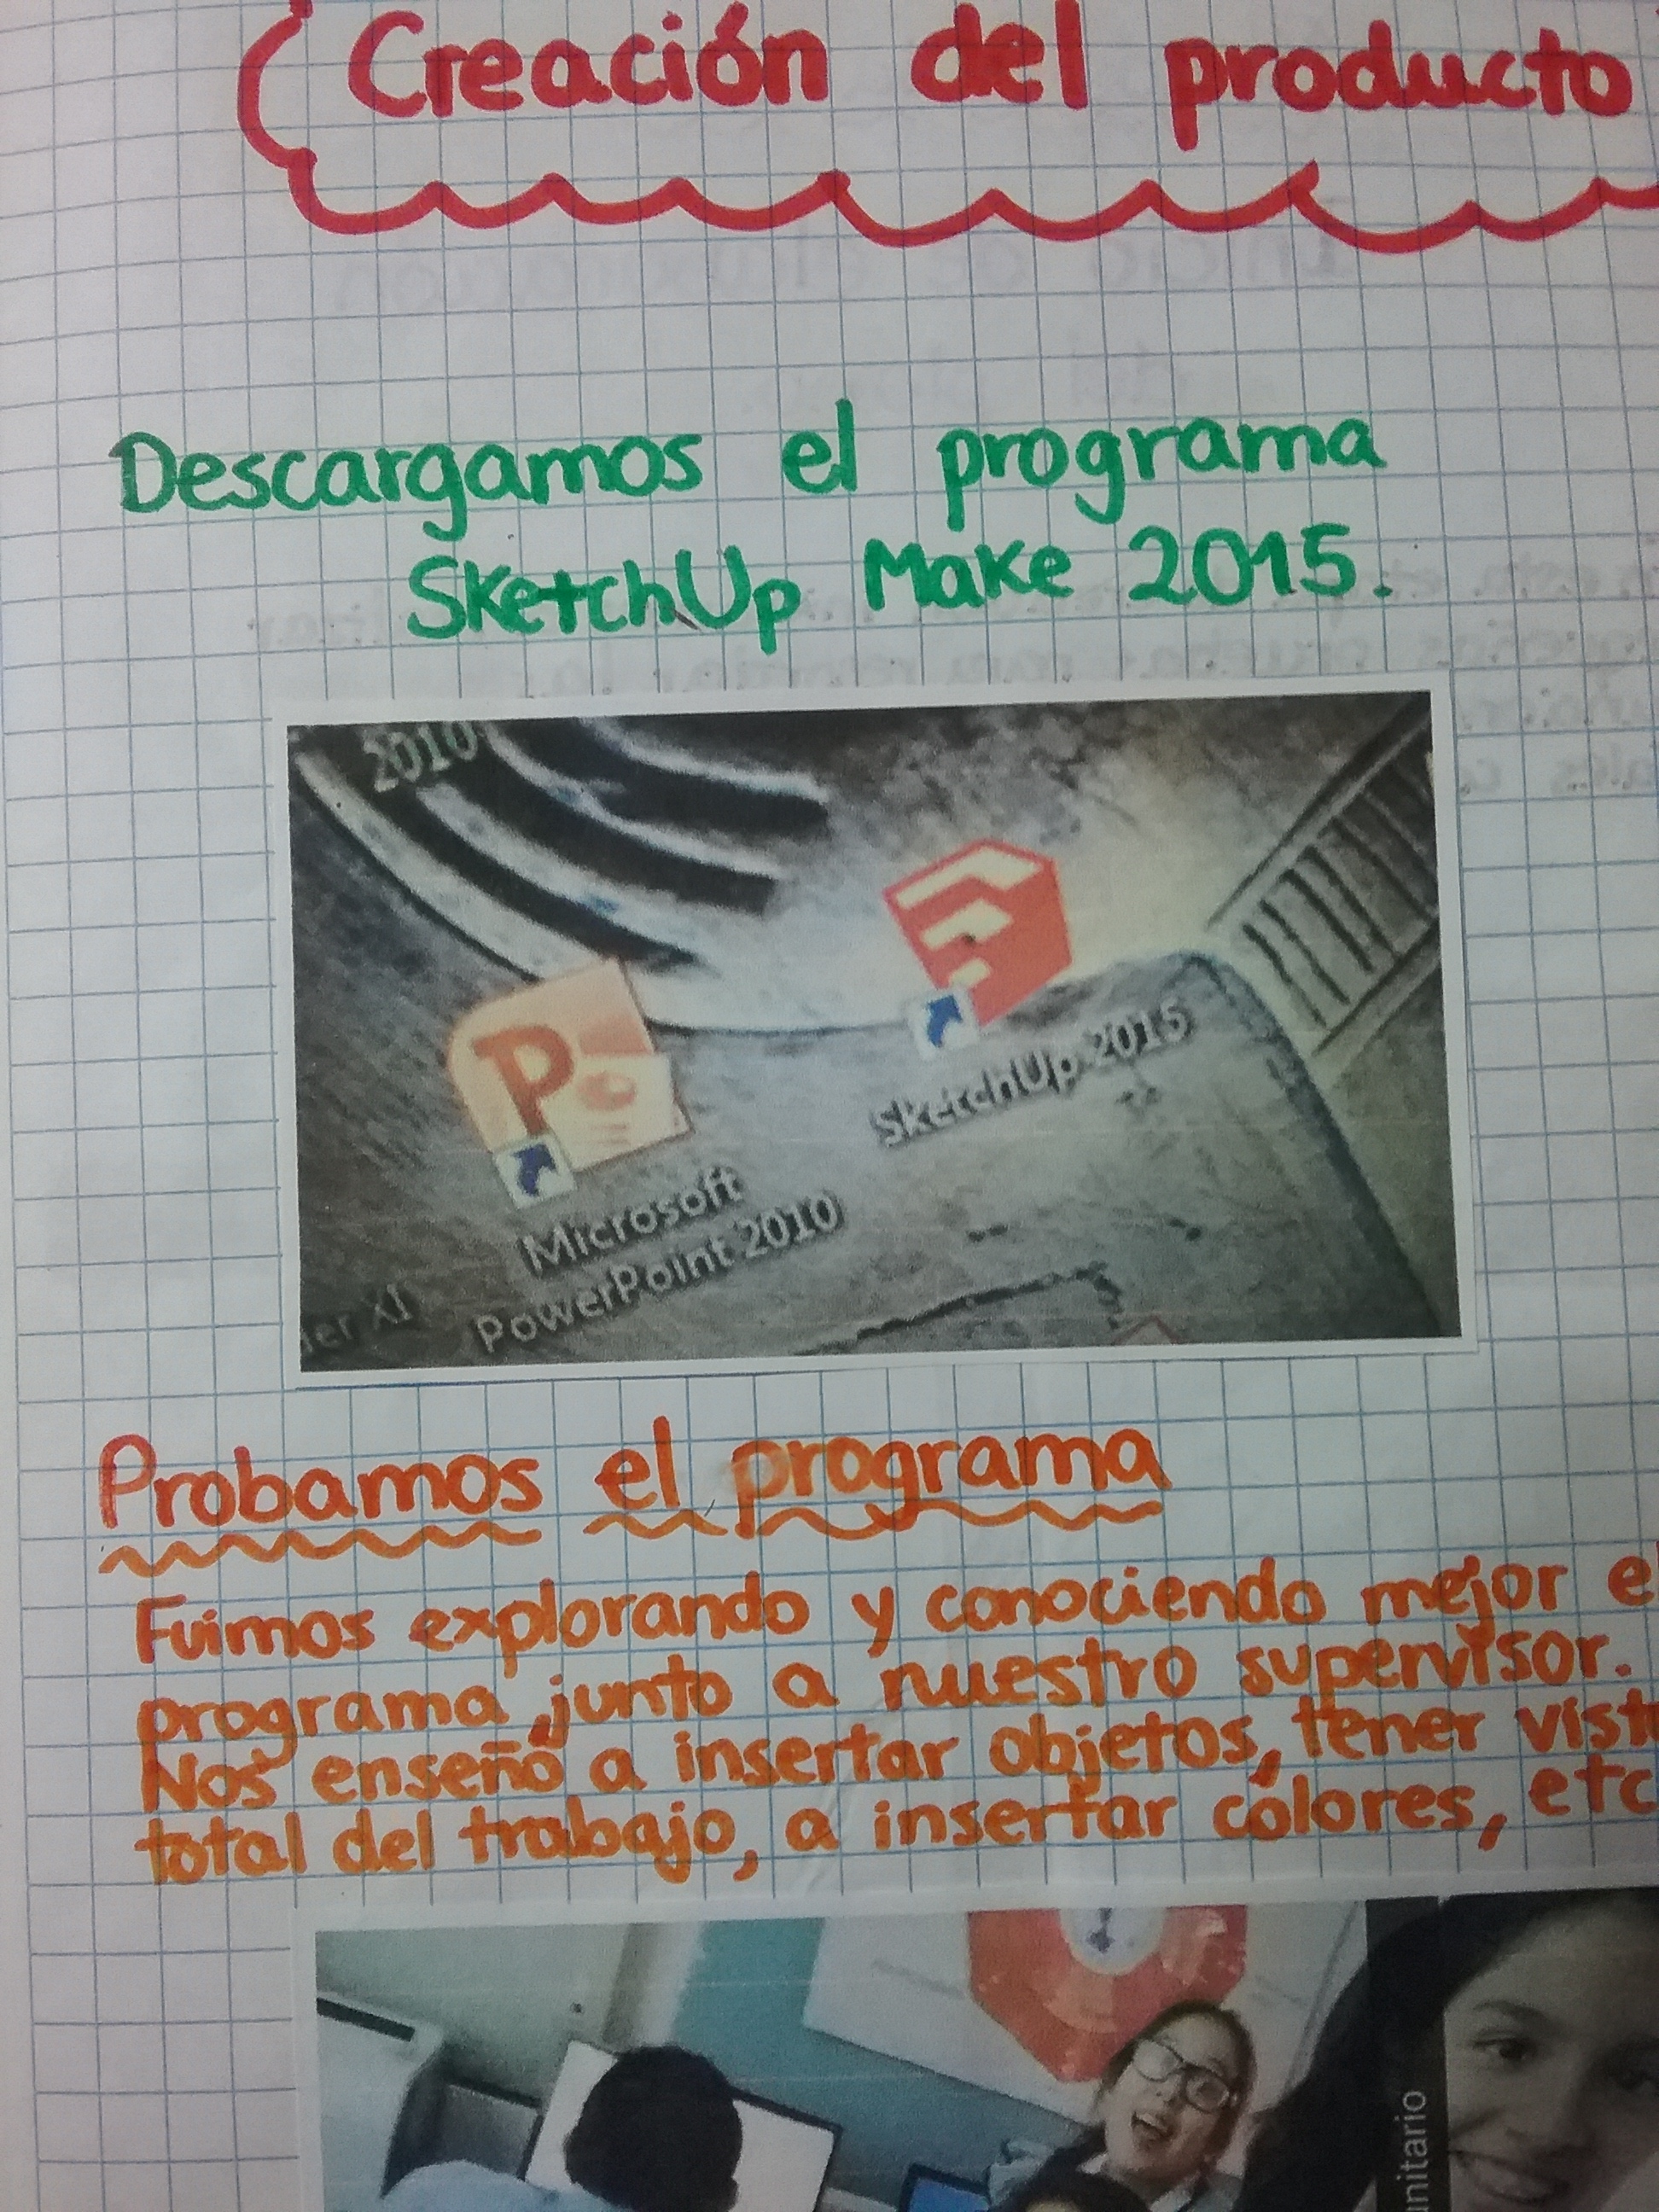
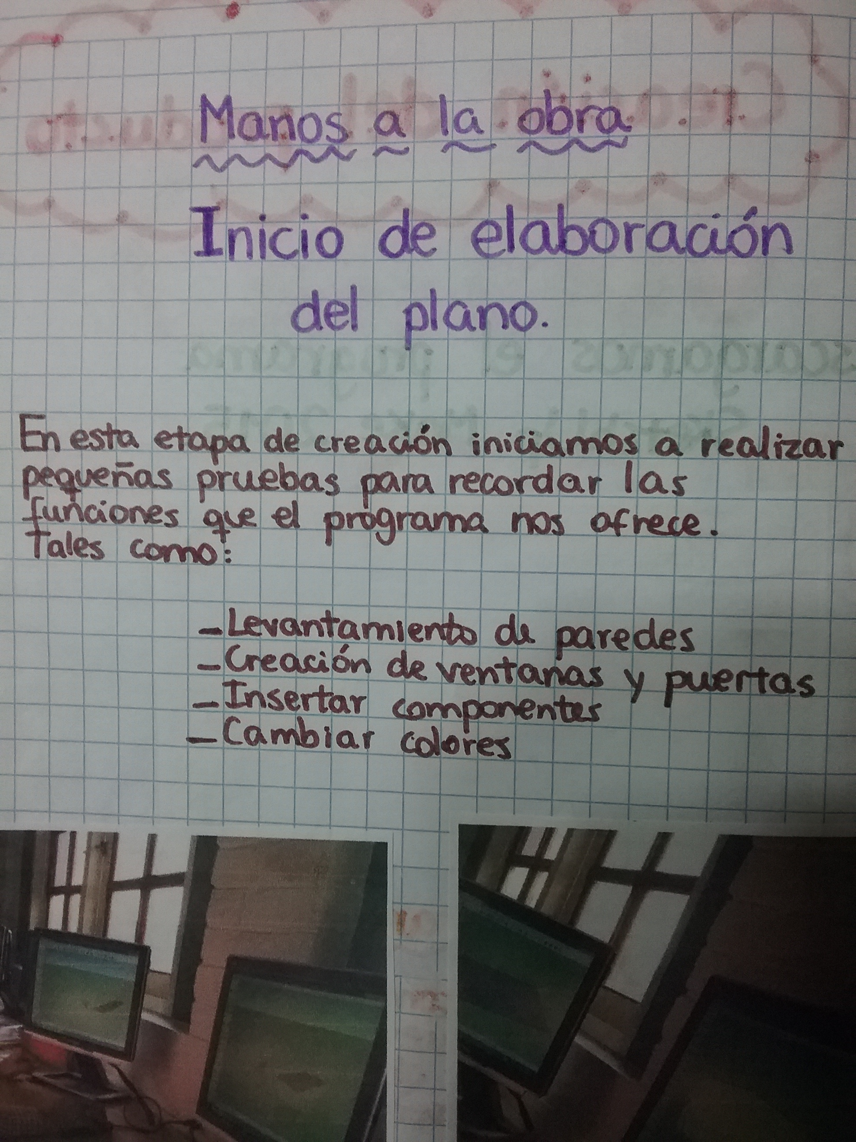

Slide 14
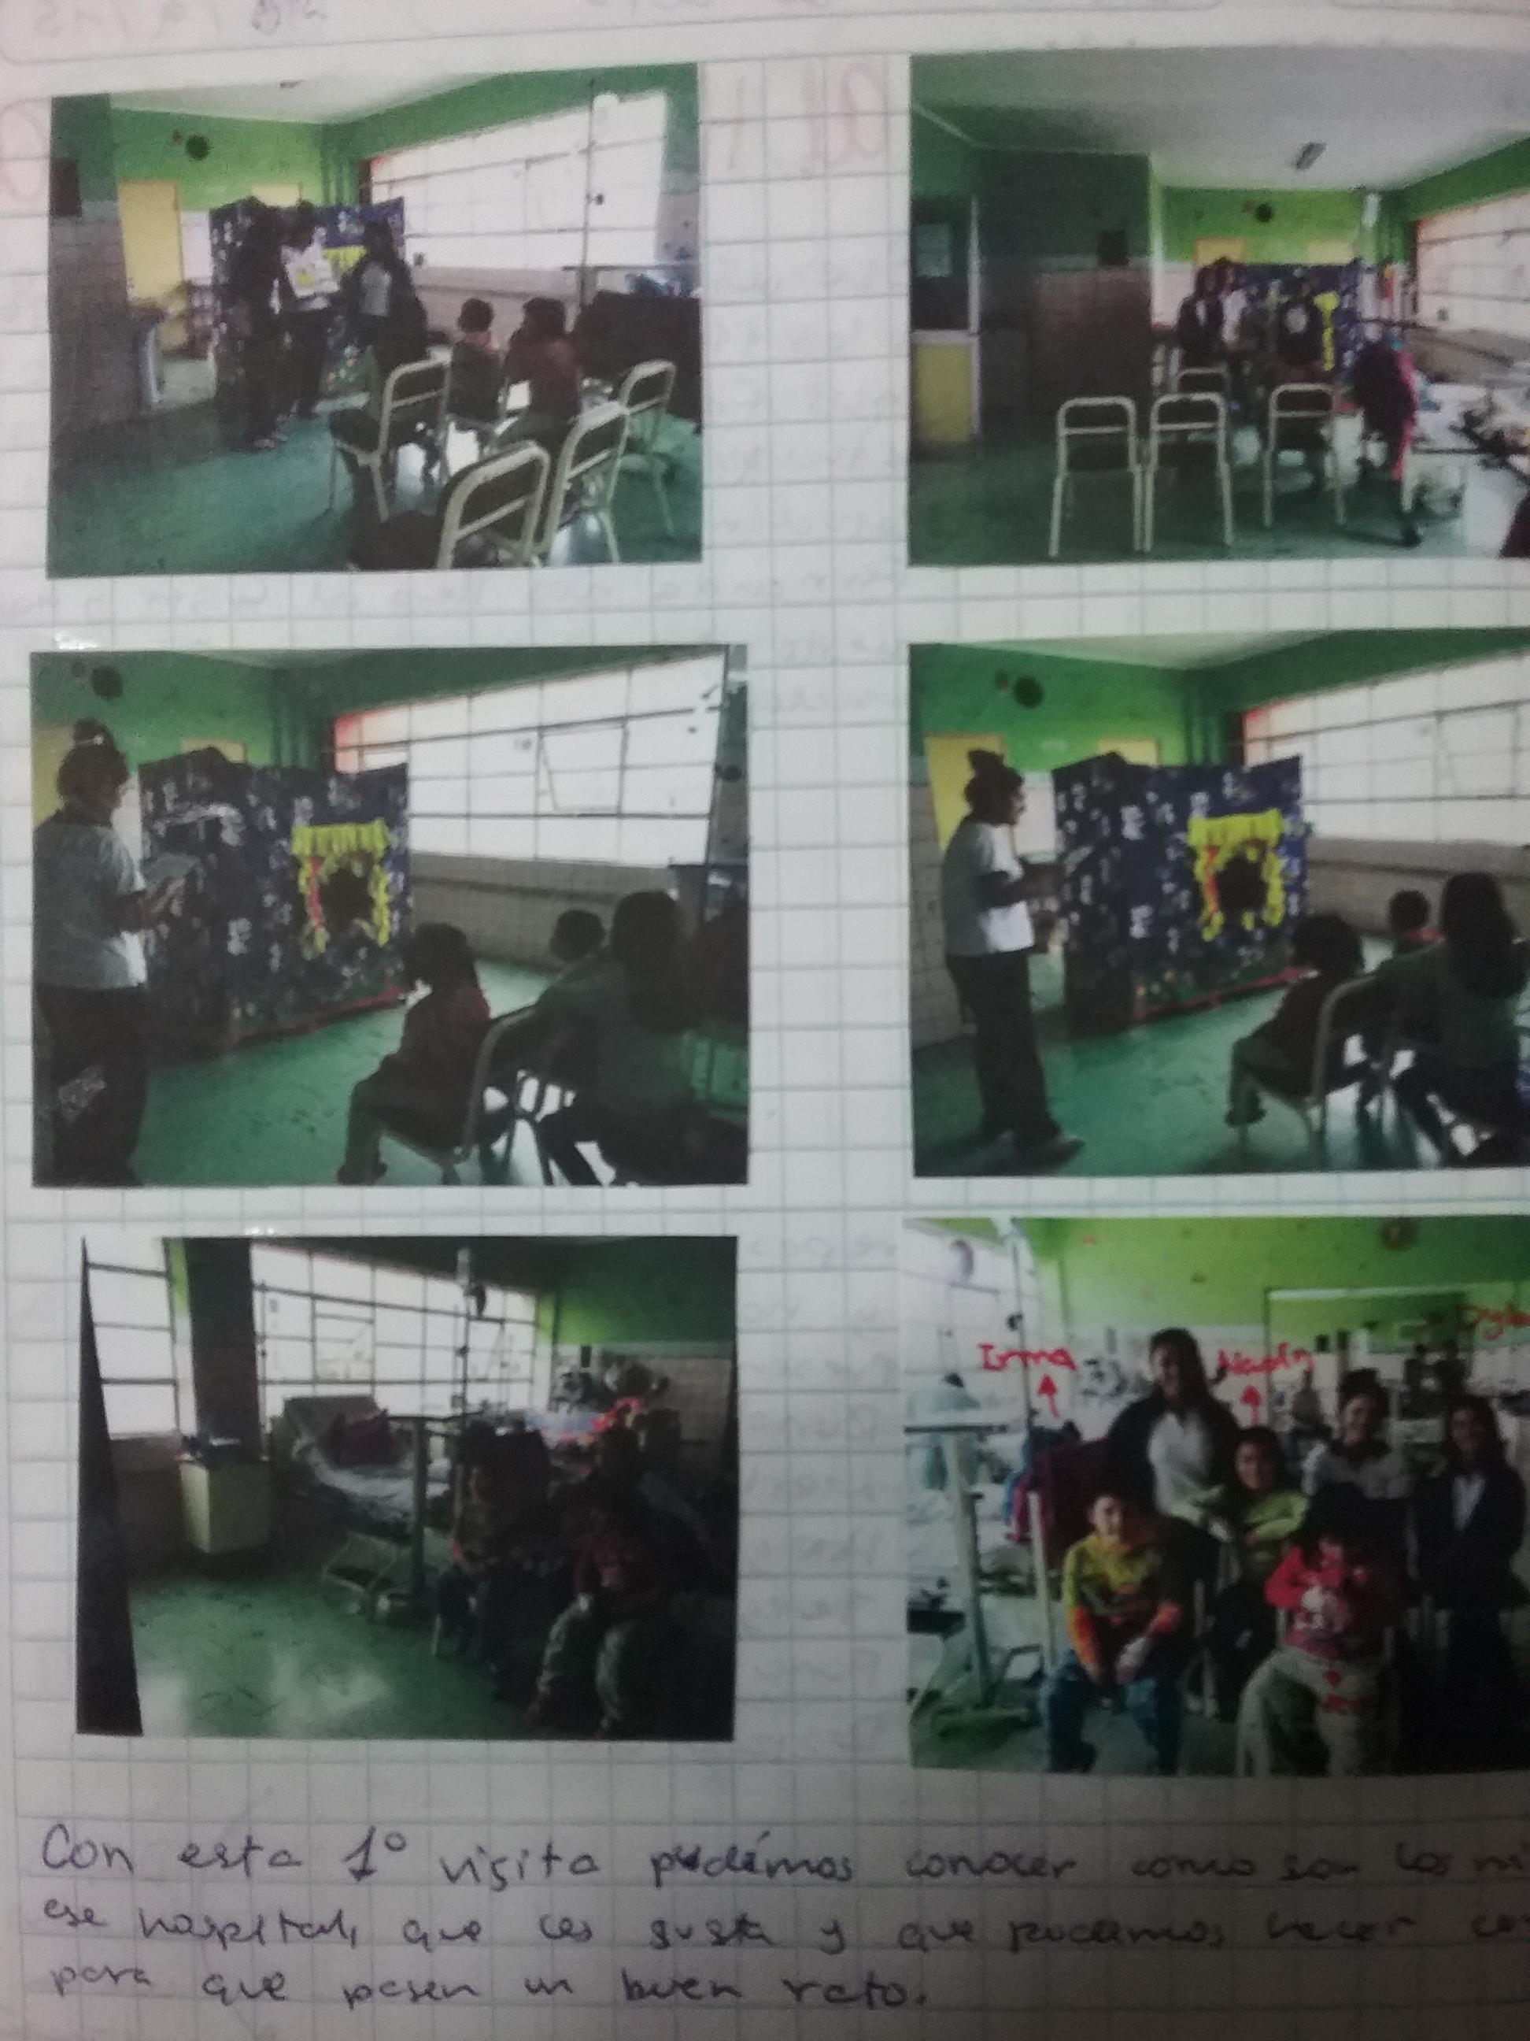
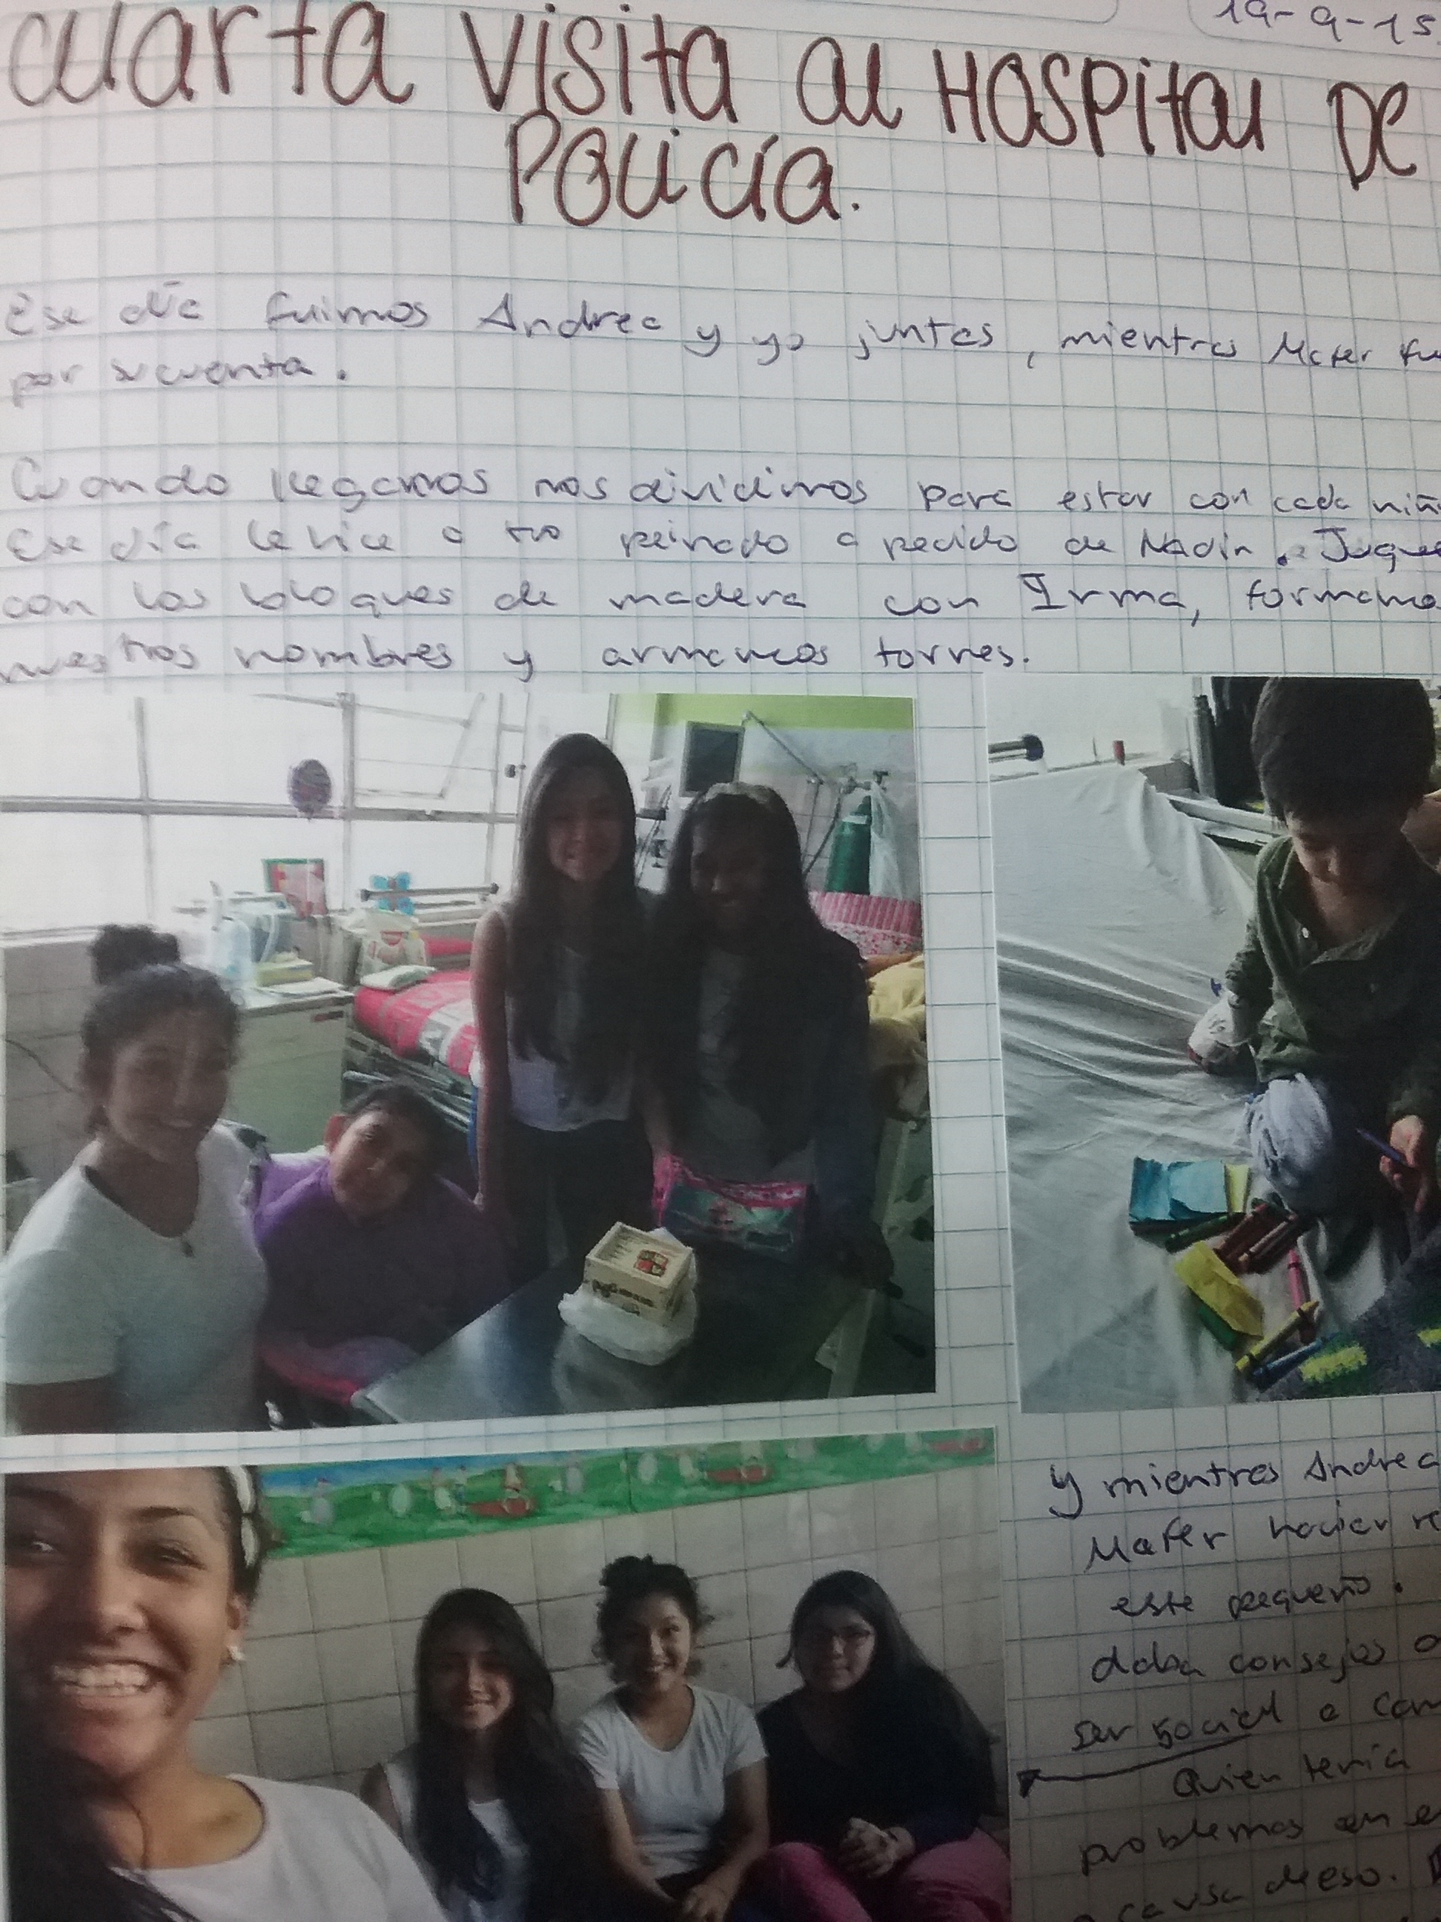

Slide 15
¿Cumplimos con el objetivo?

Slide 16
Criterio D: Reflexión

Slide 17
Criterio D: Reflexión

Slide 18
Estandarización Supervisores

Slide 19
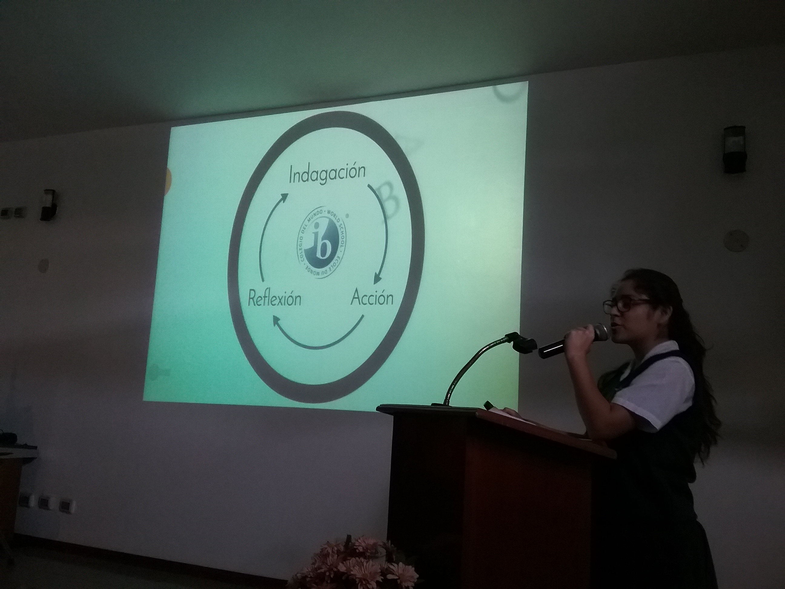
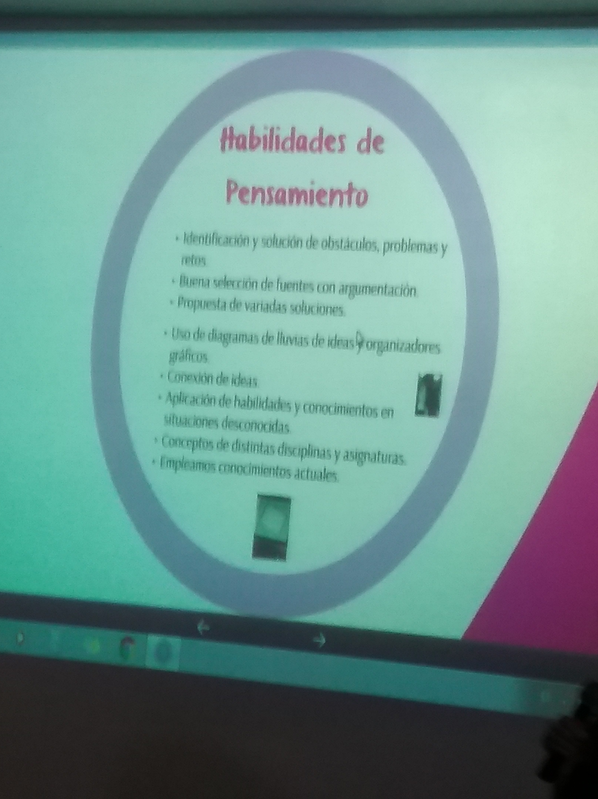
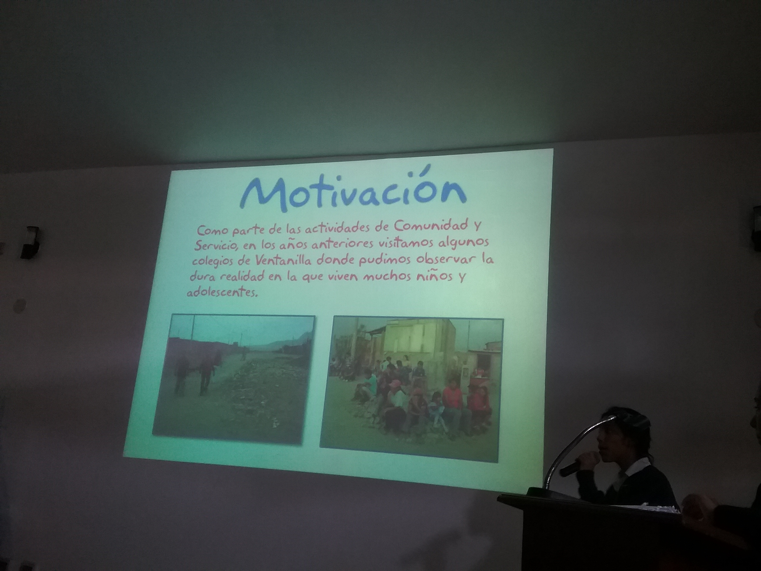
EXPOSICIÓN EN EL COLEGIO

Slide 20


Slide 22

Roxana Calderón Calderón
Colegio inglés de mujeres Mater Admirabilis
Lima - Perú
jcalderon@maternet.edu.pe
roxanacalderon82@gmail.com

Slide 23
Bibliografía
Acevedo Ibañez, A. (1988) El proceso de la entrevista: conceptos y modelos. México : Editorial Limusa
Capielo, C. (2013) La formulación de un problema [Diapositivas de PowerPoint]. Recuperado de http://es.slideshare.net/carmencordones2013/la-formulacion-de-un-problema-en-un-proyecto-de-investigacion?qid=5b560978-daf8-48c3-a6c3-d8723012f7c2&v=qf1&b=&from_search=1
Díaz Barriga, F & Hernández Rojas, G. (2010) Estrategias docentes para un aprendizaje significativo. Una interpretación constructivista. 3° Edición. Mc Graw Hill : México
Lajas Portillo, J. (2010) ¿Cómo preparar una entrevista? Recuperado de http://www.periodismociudadano.com/2009/12/13/como-preparar-una-entrevista/

Slide 24
Bibliografía
Organización del Bachillerato Internacional (2014) Guía de Proyectos. Cardiff : Autor
Organización del Bachillerato Internacional (2014) El Programa de los Años Intermedios: De los principios a la práctica. Cardiff : Autor
Organización del Bachillerato Internacional (2015) Orientación adicional para los proyectos del PAI. Cardiff: Autor
Pontificia Universidad Católica del Perú (2013, 03 de mayo) 5 pasos para elaborar una propuesta de investigación . Recuperado de http://puntoedu.pucp.edu.pe/noticias/5-pasos-elaborar-propuesta-investigacion/
Rodríguez, J. (2007). Guía de elaboración de Diagnósticos. Recuperado de http://www.cauqueva.org.ar/archivos/gu%C3%ADa-de-diagn%C3%B3stico.pdf

Slide 25
El Proyecto Comunitario: una experiencia de vida
Roxana Calderón Calderón
Mater Admirabilis School for girls
LIMA - PERÚ

